Slide 1
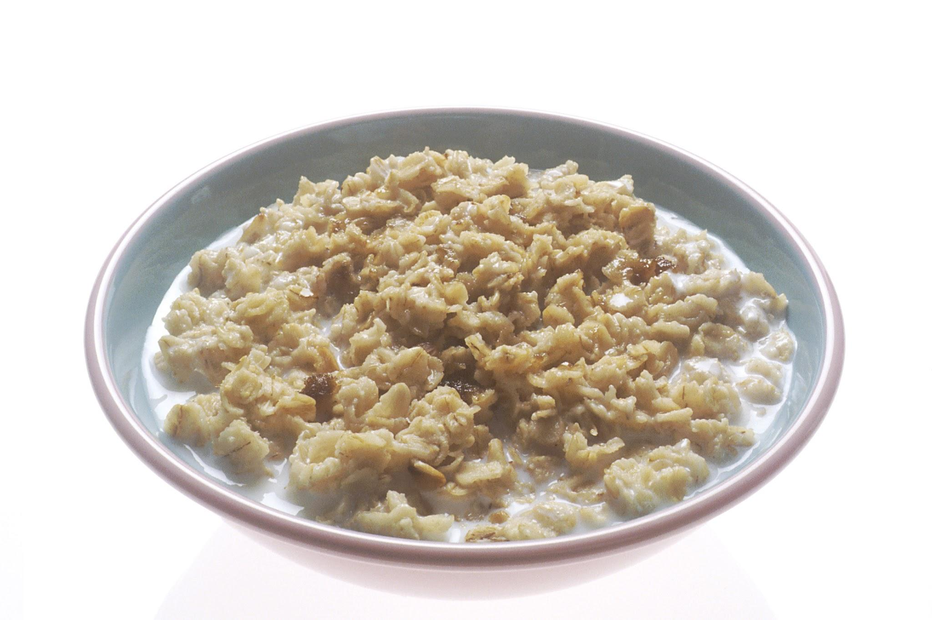
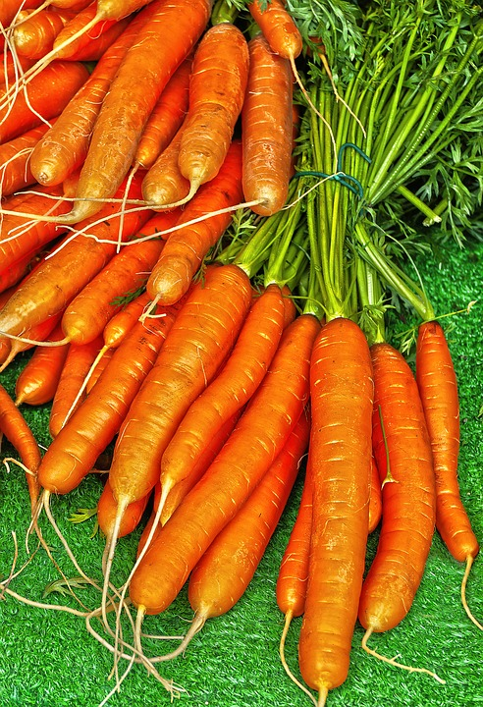
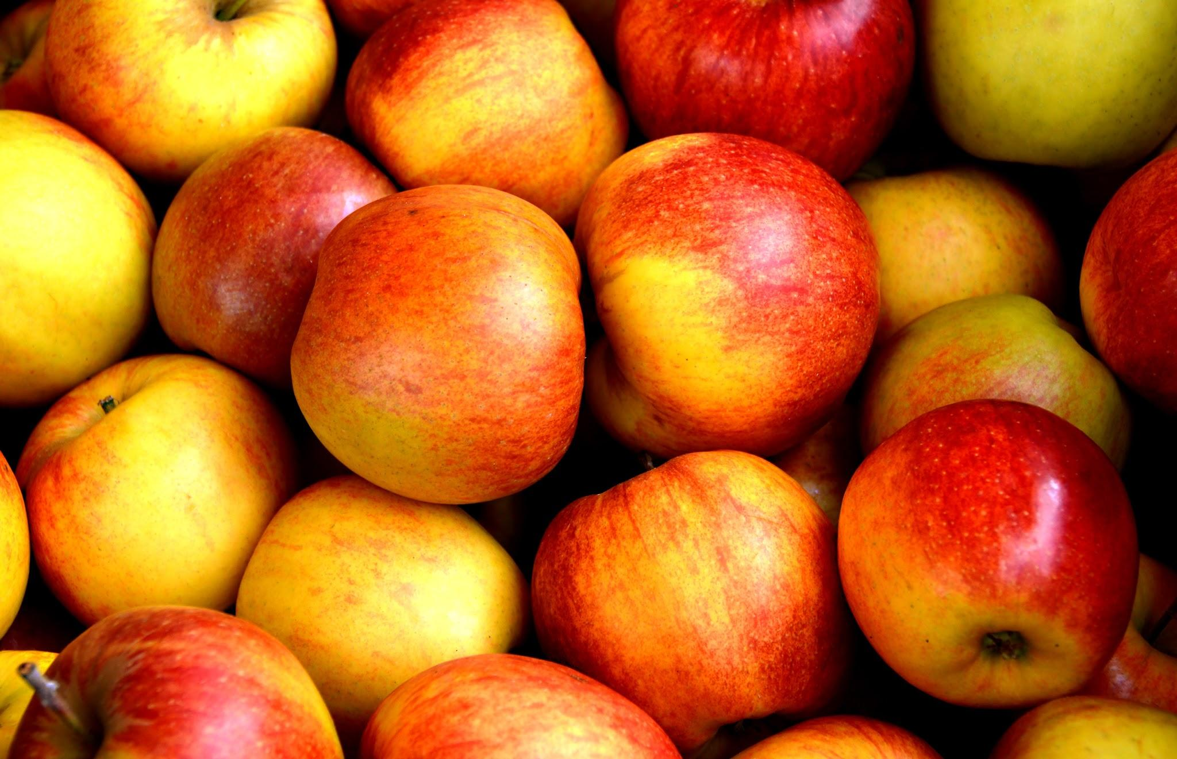
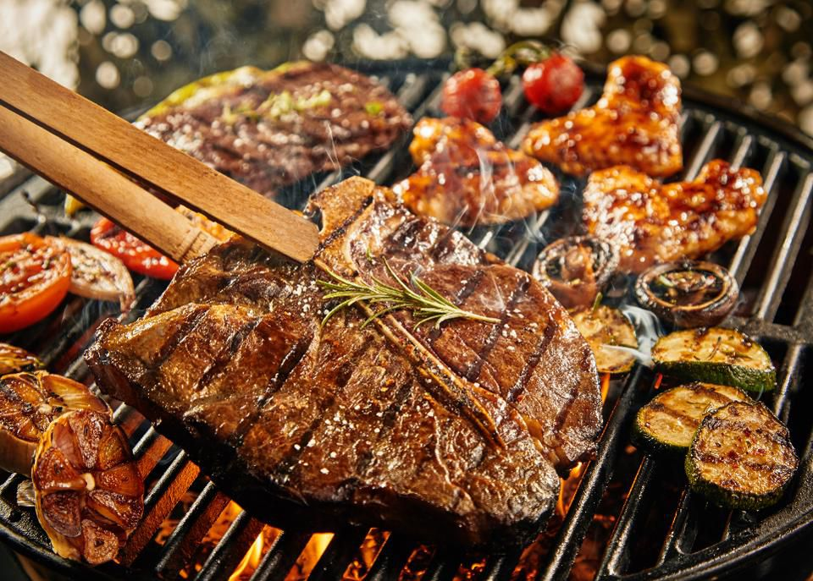
TERVISLIK TOITUMINE ja
TREENING
Madis Palmet,
Tartu Tamme Gümnaasium
11.LO klass
(2018/2019)

Slide 2
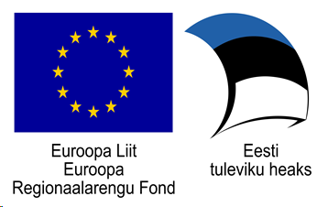
Töötoa on koostanud Madis Palmet (11.LO klass; juhendaja õp. Ott Maidre), Tartu Tamme Gümnaasium 2018/2019.
Töötuba on koostatud ja läbi viidud Euroopa Liidu ERF toel, Tamme gümnaasiumi „Teeme+“ projekti (https://tammegymnaasium.ee/teemeplus-projekt/) „Õpilastest ekspertrühmad töötubades õpetama“ raames.

Slide 3
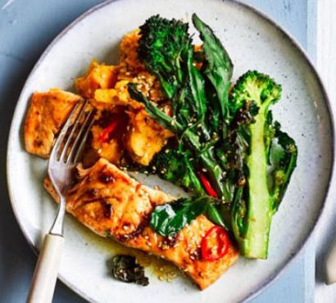
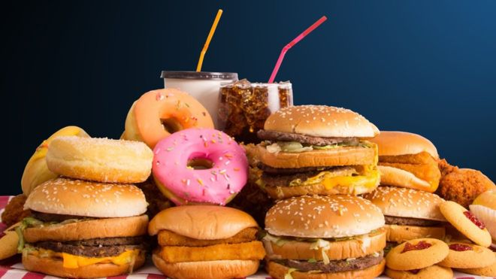
Miks me sööme?
Me sööme, et saada energiat, toitaineid ja mineraalaineid.
Seedimisel lõhustatakse toitaineid - vabaneb energia. Toitainete baasil saab keha mitmesuguseid aineid juurde sünteesida, kasvada või surnud rakke asendada.
Me vajame energiat:
Hingamiseks, südame tööks, kehatemperatuuri säilitamiseks jms (põhiainevahetus). See moodustab 70 - 80% inimese päevasest energiatarbest.
Toidu seedimiseks ja omastamiseks, moodustab
5 - 20% inimese päevasest energiatarbest,
3. Liikumiseks/liigutamiseks.

Slide 4
Kilokalorid - “kcal”
Kilokalor on energia mõõtühik. Ühe kilokaloriga saab soojendada 1 kg vett 1 kraadi võrra. Toiduenergia mõõtmiseks võib kasutada ka kilodžaule (kJ). 1 kcal = 4.2 kJ
Energiavajadus sõltub inimese kehamassist, soost, ainevahetuse kiirusest jm.
Poistel läheb vaja umbes 2700-2900 kcal päevas.
Tüdrukutel läheb vaja umbes 2300-2400 kcal päevas
Kui on soov võtta kaalu juurde/kaotada kaalu, siis tuleb süüa sellest rohkem/vähem.
Näiteks 100g või energiasisaldus on 717 kcal, 100g kapsas on 25 kcal ja 100g šokolaadis „Twix“ on 502 kcal.
http://struktuur.net/ - Kui palju energiat ööpäevas vajad Sina?

Slide 5
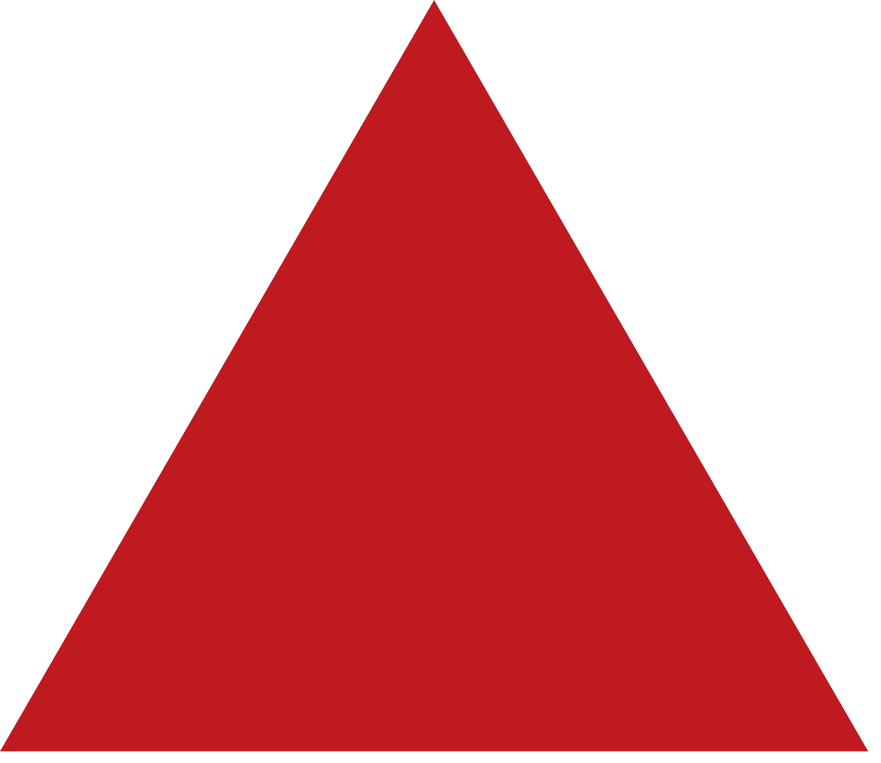
Toitumise, puhkuse ja treenimise reegel
Toitumine + vesi
Puhkus
Treenimine

Slide 6
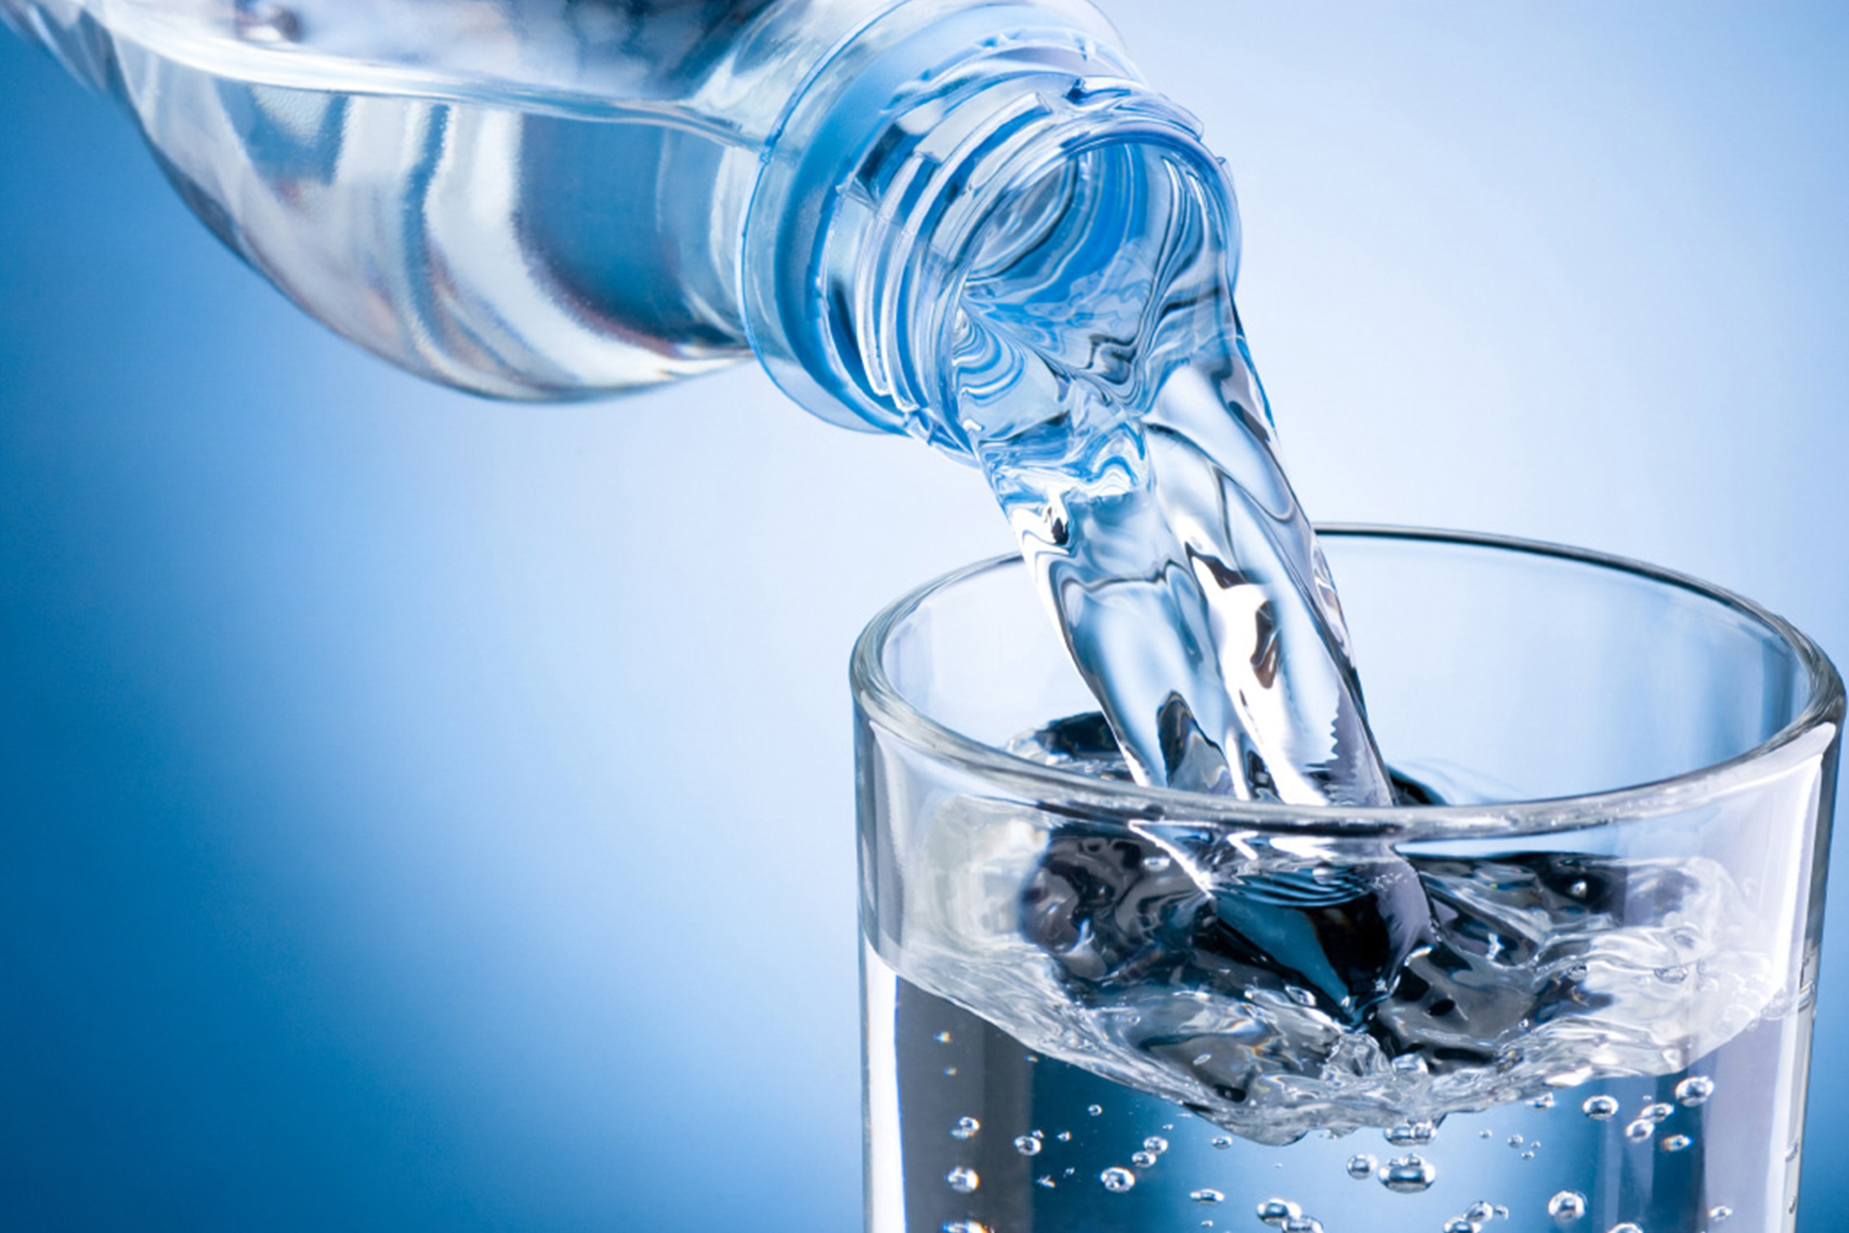
Vedeliku tarbimine
Vesi moodustab noorukite kehamassist umbes 60%.
Tüdrukud peaksid päevas jooma 2,3 l ja poisid 3,3 l vett.
Kehalise pingutuse ajal on vedeliku tarbimine väga tähtis - ei tohi janutunnet ootama jääda, tuleb tarbida vedelikku iga 10-15 min tagant.
Peale treeningut tuleb kaotatud vesi 1,5 kordselt organismi tagasi saada.
Tund aega kestval treeningul tuleks tarbida 400 - 800 ml vedelikku.
Pikemal treeningul tuleks veele lisada näpuotsatäis soola - saab elektrolüüte
Vedeliku mittetarbimisel ähvardab ülekuumenemine ja vedelikupuudus - krambid, kiiruse vähenemine, südame rütmi kiirenemine (saavutusvõime väheneb).
Peale treeningut tuleks tarbida vedelikku, et vitamiinid saaksid vees lahustuda -> ensüümid saaksid töötada -> toit saaks seeduda, energiat oleks piisavalt, DNA kopeerimine tagatud jms.

Slide 7
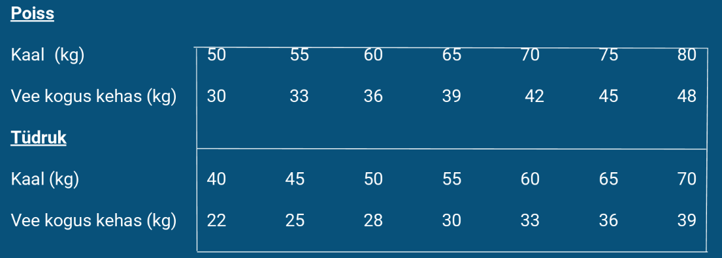
Kui palju on Sinu kehas vett?

Slide 8
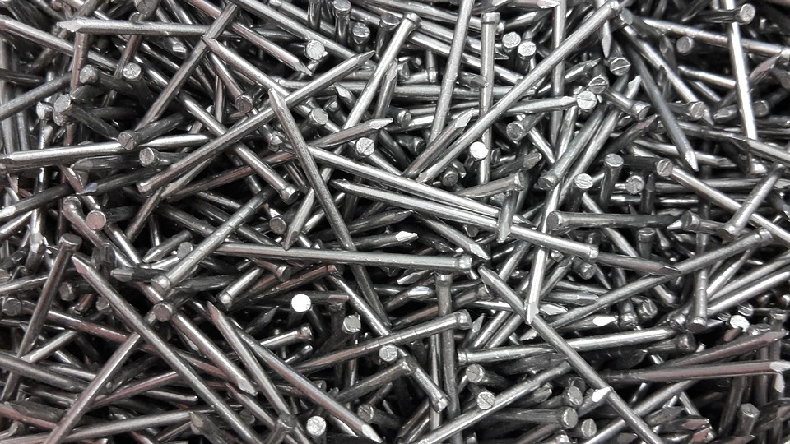
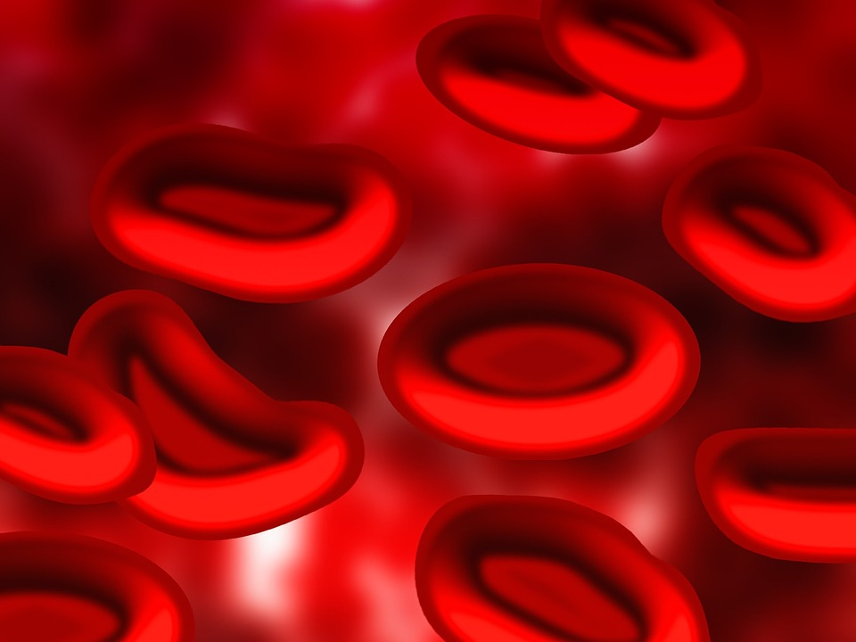
Toitained
Makrotoitained:
rasvained (lipiidid) - 9 kcal ühes grammis,
valgud (proteiinid) - 4 kcal ühes grammis,
süsivesikud (sahhariidid) - 4 kcal ühes grammis.
Mesotoitained: kaltsium (luud, hambad, lihaste kontraktsioon), kaalium (närvide korralik funktsioneerimine, kaitse kõrge vererõhu eest), magneesium (lihaste lõõgastumine) jt.
Mikrotoitained: raud (hemoglobiin) seleen (kaitse vabade radikaalide eest), jood (kilpnäärme talitlus) jt.

Slide 9
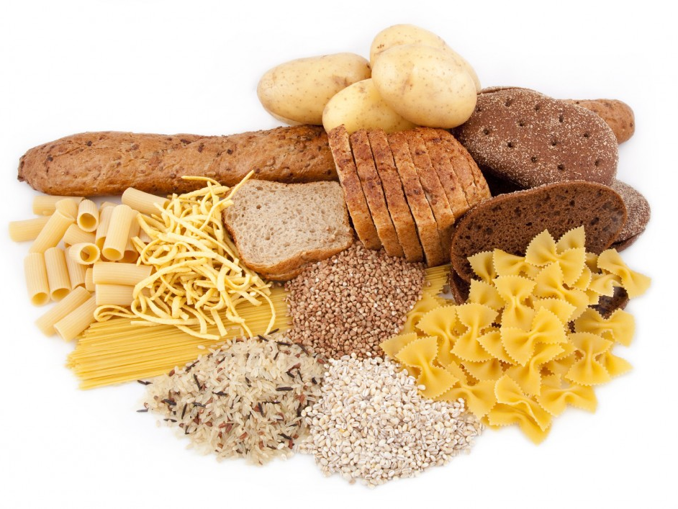
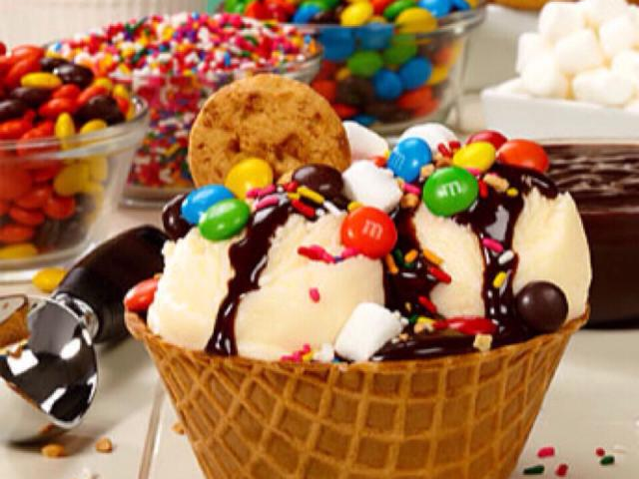
Söögid, mida võiks süüa enne treeningut
2-4 tundi enne treeningut tuleks süüa:
Süsivesikuid (kuid mitte suhkruid), näiteks pudrud, puuviljad jm
Valke (kuid väikeses koguses), näiteks liha, piimatooteid, ubasid jm
1-2 tundi enne treeningut tuleks süüa:
Süsivesikuid - kiirelt kättesaadav energia, saab kohe treeningul kasutada.
VS.

Slide 10
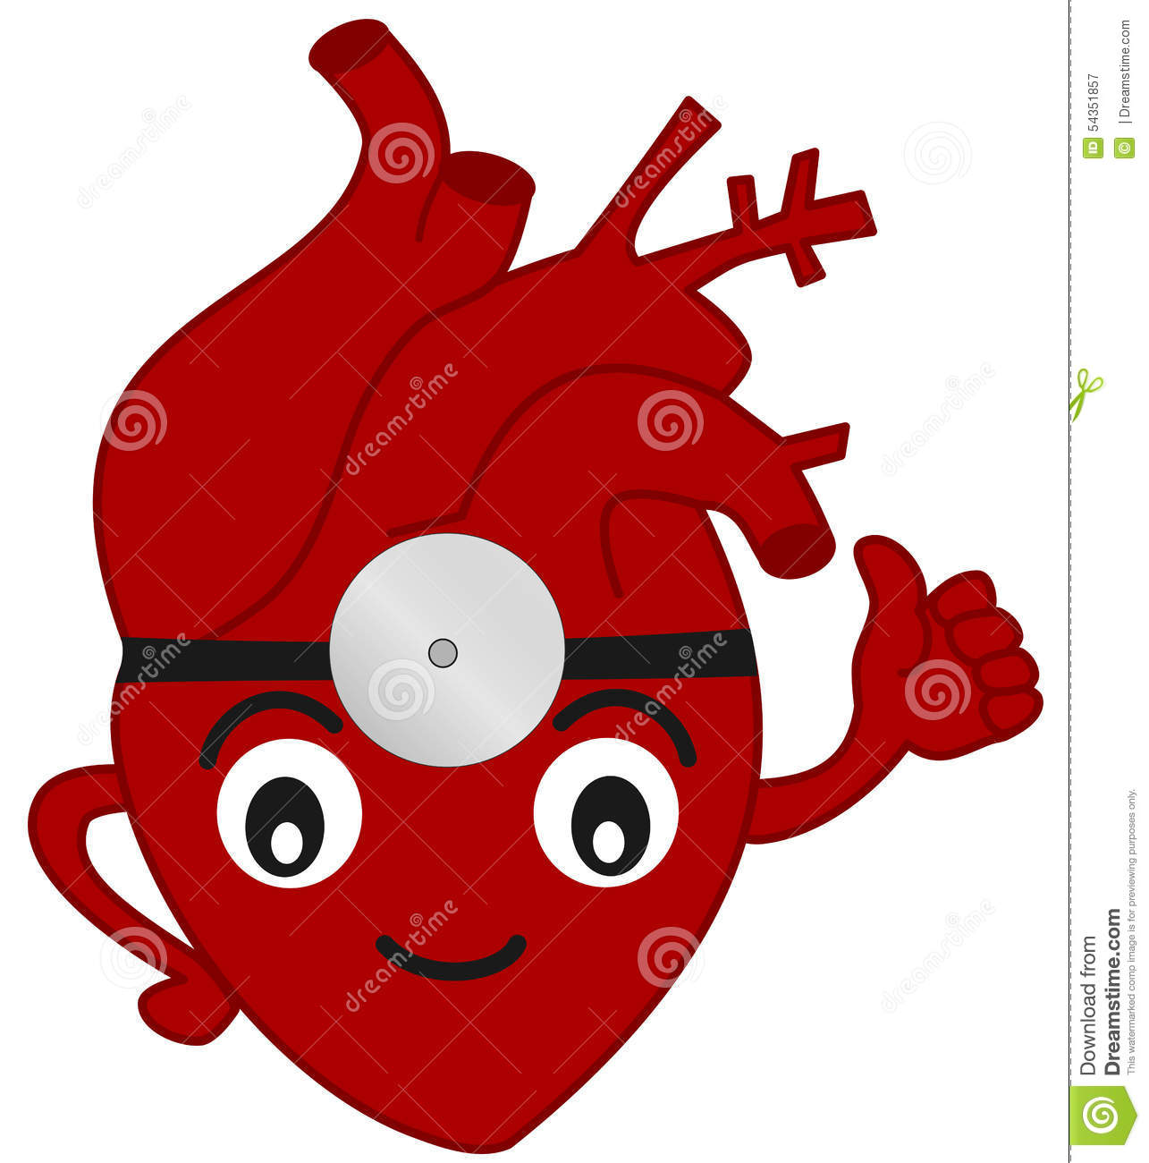
Aeroobne treening.
Inimese süda lööb umbes 60 korda min. Maksimumpulss = 220 - Sinu vanus. Mida vanemaks inimene saab, seda aeglasemaks pulss jääb - süda pumpab ühe löögiga rohkem verd.
ÜLESANNE: Oma pulsi mõõtmine.
Aeroobne treening - 60% maksimum pulsist on saavutatud. 70% juures läheb liikumine raskemaks (piimhape hakkab jääma lihastesse). Piimhape kaob lihastest 1 tunni jooksul peale treeningut.
Aeroobse treeninguga “põletatakse” tavaliselt rasvu tänu hapnikule. Nt jooksmine, ujumine, sõudmine jm.
Rasvu hakatakse “põletama” alles 5-10 min peale treeningu alustamist. Peale 30 minutilist treeningut saab inimene 50-70% energiast rasvadest.

Slide 11
Anaeroobne treening
Anaeroobne treening toimub 90% juures maksimumpulsist. Anaeroobne treening on väga intensiivne - tehakse lühikest aega ning kasutatakse lihastes olevat glükogeeni.
Seda kasutatakse lihaste treeninguks (massi ja jõu jaoks). Nt: rinnalt surumine, hantlite tõstmine, kükid, kuid samas ka näiteks spurtimine.
Anaeroobne treening ei ole eriti tõhus kaalu langetamiseks - kaal võib hakata hoopis tõusma, kuna lihased võivad hakata suurenema.
Anaeroobse treeningu käigus tekib lihastesse laktaat (piimhape)

Slide 12
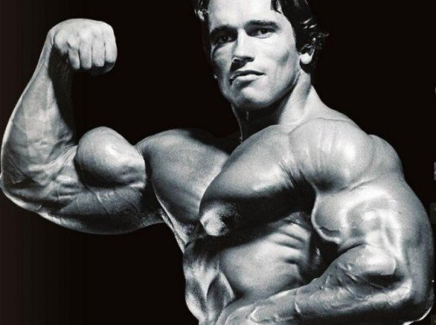
Mis paneb lihase kasvama?
Lihase paneb kasvama pidev treening. Treeningu käigus kahjustad Sa oma lihast - lihasesse tekivad imeväikesed rebendid. Kui süüa piisavalt valku jm sööki, siis hakkab keha neid rebendeid parandama - lihas suureneb.
Lihaste kasvamiseks tuleb:
Süüa korralikult (eriti valku).
Hakata keha treenima.
Juua piisavalt palju vett.
Korralikult puhata.

Slide 13
Keharaskusel vs. raskustega treening
Kumb on parem, kas keharaskusel treenimine või raskustega treenimine (hantlid, kangid jt raskused)?
Mõlemal on oma plussid ja miinused:
Keharaskusel treenimine on parem algajatele, kes alles alustavad oma treenimist, kuid lihased kasvavad aeglasemalt.
Raskustega treenimine on noorukitele halb - võib nõuda keerulisi tehnilisi võtteid ja enese vigastamise oht on suur, kuid lihaskasv on kiirem.

Slide 14
Mida süüa treeningu ajal ja pärast treeningut?
Treeningu ajal tuleks süüa:
Lühikese treeningu ajal ei ole vaja midagi peale vee.
Pikema treeningu ajal tuleb süüa vastavalt eesmärgile.
Üsna ruttu peale treeningut tuleks süüa:
Aeroobne treening - süsivesikud (taastavad energia varu).
Anaeroobne treening - süsivesikud ja valgud (süsivesikud taastavad energiavaru ja valgud ehitavad lihaseid).

Slide 15
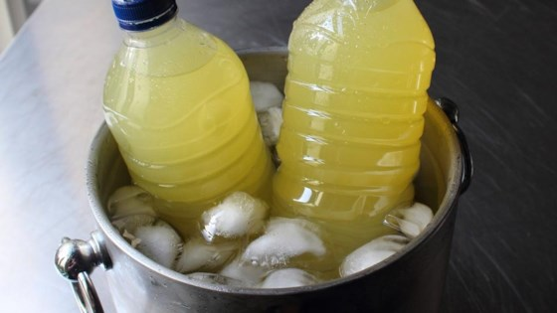
Teeme ise spordijooki!
Spordijoogi retsept on
laimi mahl
sidruni mahl
vesi (sõltuvalt kui palju ja kui kanget jooki Sa tahad)
⅛ teelusikas soola
2 supilusikat mett
paar jääkuubikut
Juhised: Pane kõik koostisosad kaussi, sega need kokku, vala jook klaasi ning lisa paar jääkuubikut.

Slide 16
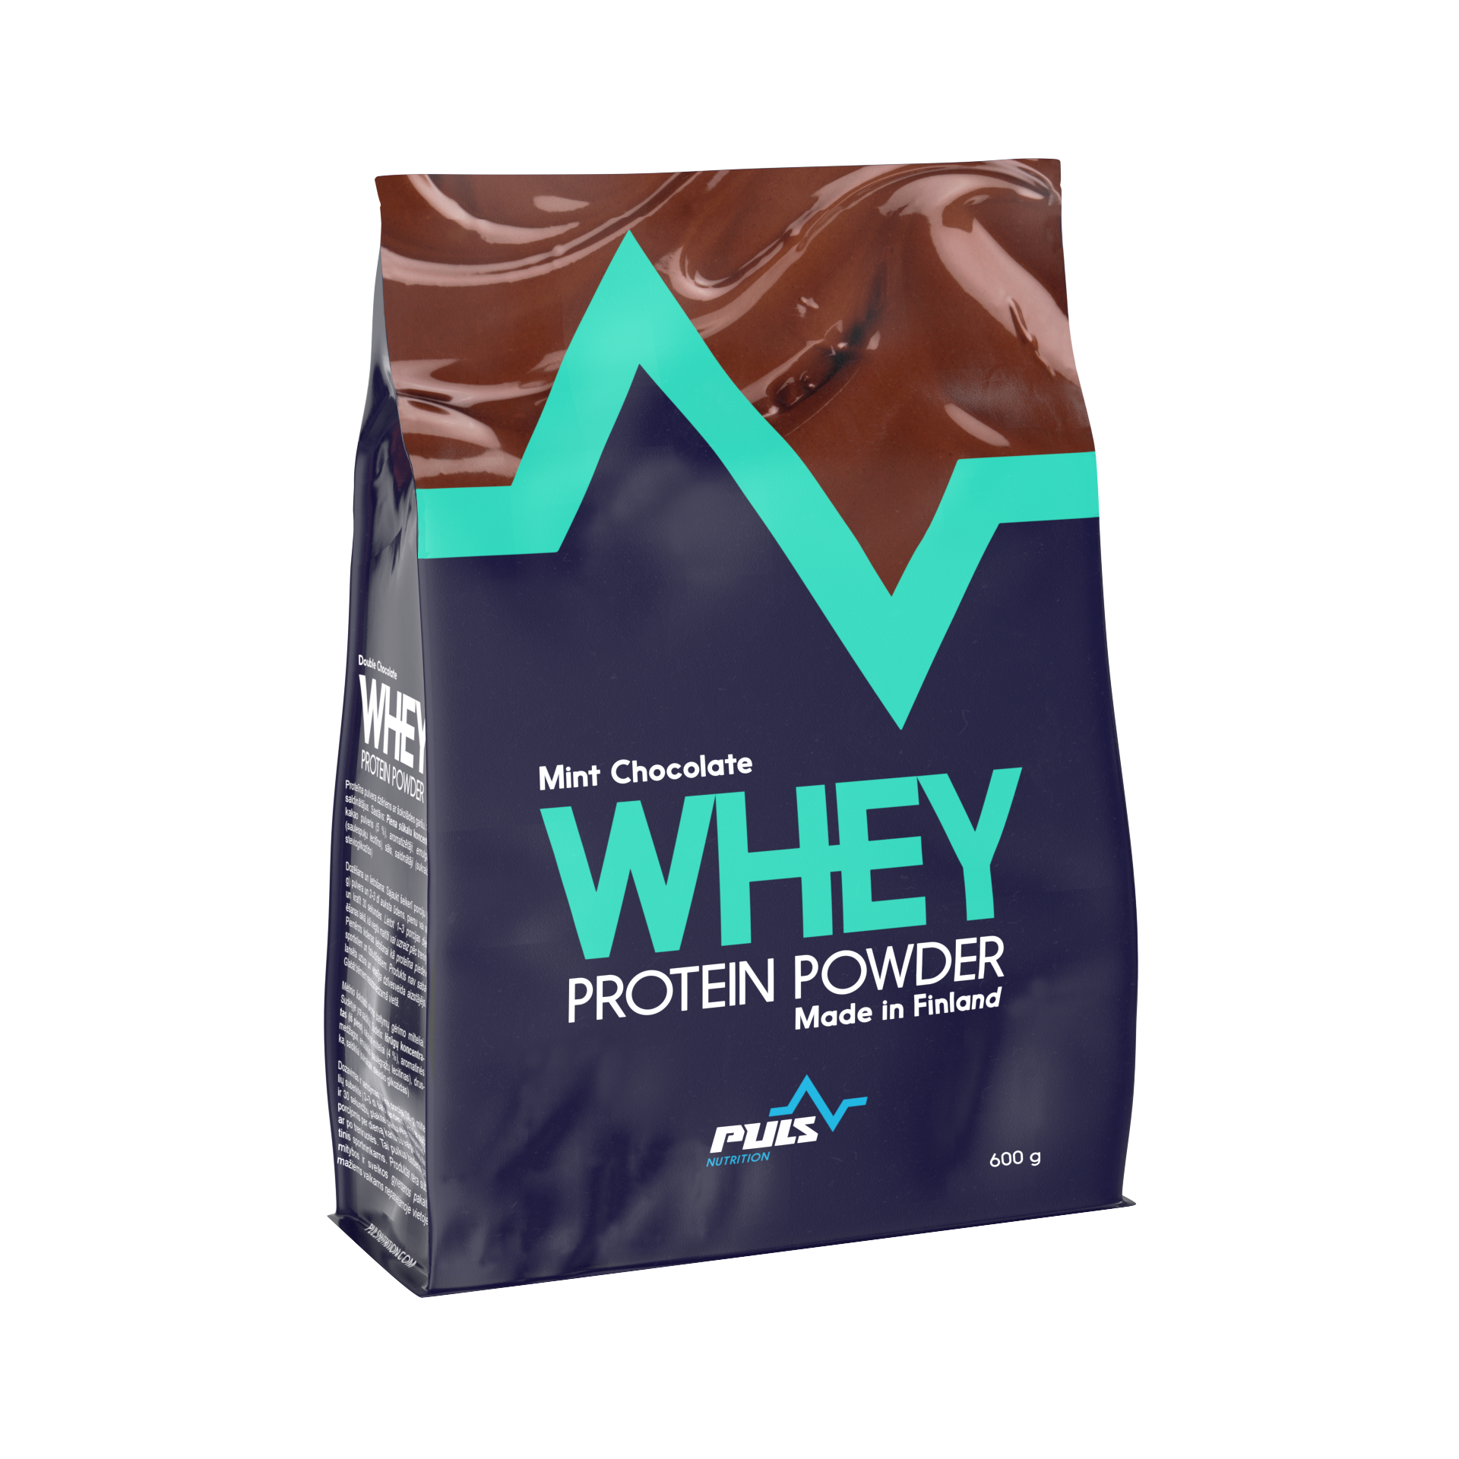
Võrdle proteiinipulbrit isetehtud spordijoogiga
1)
2)
VS
3)
4)

Slide 17
Kui tihti ja kui kaua tuleks treenida?
Anaeroobne treening - 2-3 korda nädalas
Ühe anaeroobse treeningu pikkus peaks olema 45 - 60 minutit.
Anaeroobsest treeningust taastub keha 48 h.
Aeroobne treening - 2-3 korda nädalas
Ühe aeroobse treeningu pikkus peaks olema 50 - 75 minutit.
Ülejäänud päevad peaksid olema puhkamiseks.
Sportlased treenivad tihedalamalt (ca 25 tundi nädalas), kuna nad peavad võistluste jaoks olema tippvormis. Nii tihti treenimisega suureneb vigastuste oht.

Slide 18
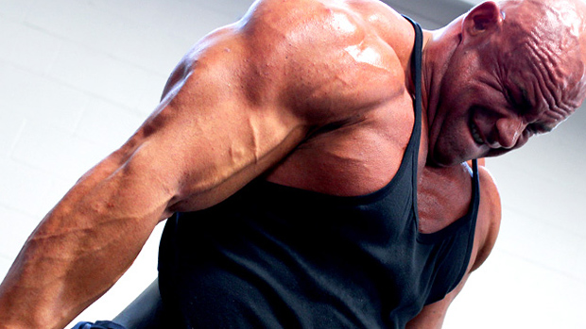
Treeninguga seostuvad riskid
Mitte miski pole hea, kui seda teha liiga palju, ka sport.
Treenides end iga päev, mitu korda päevas, treenid Sa end üle.
Üle treenides:
oled kogu aeg väsinud, uimane, tahad magada
suureneb vigastuste oht
lihaste kasv aeglustub/peatub - keha ei saa piisavalt aega enda parandamiseks.
suureneb südamega seonduvate probleemide risk (infarkt, rütmihäired jm)

Slide 19
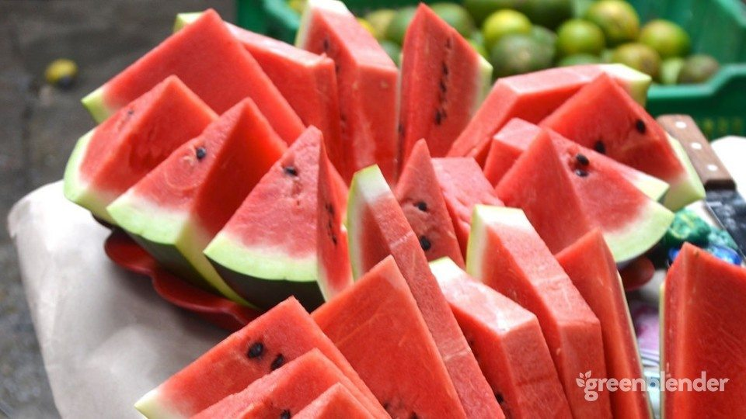
Toitumine spordis
Sportlased kulutavad palju energiat. Seega peavad nad ka palju sööma.
Sportlased peavad sööma ja jooma korralikult:
energia saamiseks
peale kehalist pingutust, et glükogeeni varu taastuks.
rakkude ja (lihas)kudede ehituseks ja säilitamiseks.
kehakaalu säilitamiseks.
haiguste ja väsimuse eemale hoidmiseks.
Mõned mägijalgratturid suudavad kasutada kuni 12000 kcal. See energiahulk on võrdne 22 Big Mac´iga, 35 liitri Coca-Cola või 40 kg arbuusiga.

Slide 20
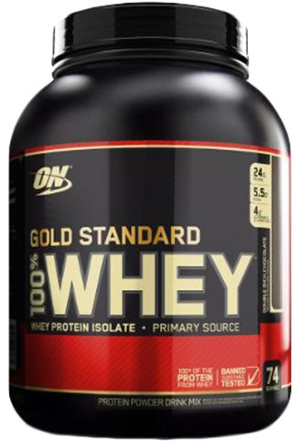
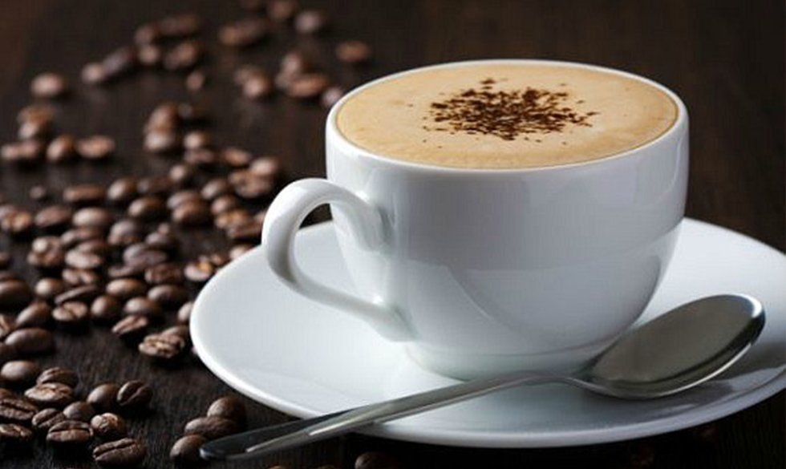
Toidulisandid
Toidulisand - organismi toitainevajaduse rahuldamiseks põhitoidu lisana manustatav aine. Toidulisandite tarbimine ei asenda tasakaalustatud toitumist. Enne toidulisandi tarbimist tuleks pöörduda arsti poole, kuna osad toidulisandid võivad olla suurtes kogustes kahjulikud (vitamiinid).
Valgupulbrid: Vadakuvalk, kaseiin ja taimne valk.
Eesmärk saada lisa-valku lihaste ehitamiseks.
Aminohapped: BCAA, argiin jt
Neid kasutatakse valkude moodustamisel. Kui palju energiat on mustas kohvis?
Energia: Energiabatoonid, -pulbrid, -geelid jt.
Eraldi: Kofeiin - ergutab ja kreatiin - aitab tõstmisel ja lihasmassi tekkimisel.

Slide 21
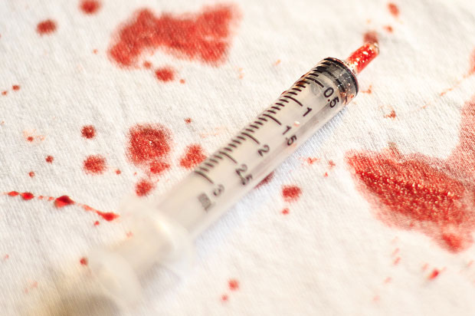
Doping
Paremate tulemuste saavutamiseks, ebaaus konkurents
Dopingut ei tohi kasutada keegi, kuna see on enese ja teiste petmine ning sellega kaasneb palju terviseprobleeme.
Dopingu liigid:
Veredoping (hemoglobiinisisalduse suurendamine veres).
Geenidoping (geenimanipulatsioon - sportlane saab võistlemiseks paremad luud ja lihased kui teistel).
Anaboolsed steroidid: tehislikult toodetud steroidid, mis käituvad nagu keha poolt tehtavad steroidid (testosteroon). Kasutatakse lihasmassi suurendamiseks.
Peitedoping (diereetikumid): eesmärk on peita teisi dopinguid dopingutesti eest. Kasutatakse üldjuhul koos teise dopinguga.
Valuvaigistid: aitavad sportlasel valuga toime tulla: poks, maadlus jm

Slide 22
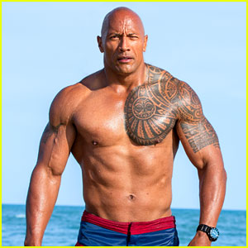
Dopingu mõjud organismile
Veredoping põhjustab:
südamerikkeid, ajurabandusi, neerukahjustusi ja kõrge vererõhu ohu suurenemist
veregadopinguga seotud tervisehädasid (nakkuseid, mürgistusi ja valgete vereliblede ülekoormust)
Steroidid põhjustavad:
suurendatud maksa- ja südame-veresoonkonna haiguste ohtu
aknet, kiilaspäisust, agressiivsust meeleolukõikumisi, enesetapumõtteid jm
Meestel: kahanevad munandid, kasvavad rinnad, sugutung ja spermatoodang väheneb.
Naistel: muutub hääl madalamaks, suureb karvakasv ja tekivad menstruaaltsükli hälbed.

Slide 23
Video: trenn ja toitumine
Elina Pähklimägi ja Rene Mandri
Rene räägib Elinale ära kogu tõe toitumise ja sporditegemise seosetest. Kas spordimees peaks rohkem sööma kui mittesportlane? Kuidas kaalust alla võtta?
https://www.youtube.com/watch?v=wVYAYuCoIzk

